Slide 1
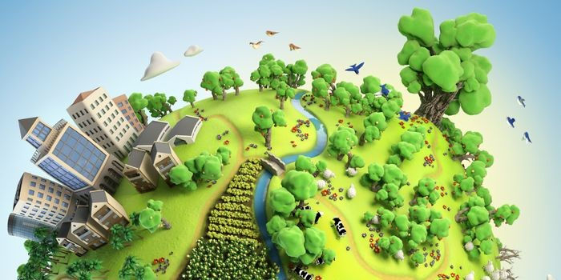
Thème I: Sociétés et environnements : des équilibres fragiles

Slide 4
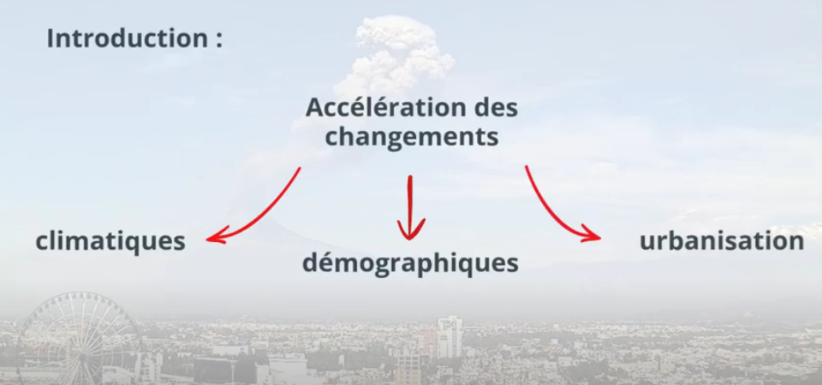
= Changement global
Mot central du programme = Transition

Slide 5
Introduction:
Face aux différents changements qui interviennent aujourd’hui dans le monde, les sociétés aménagent leurs environnements de façon inégale
Problématique:
Quels sont les interactions entre les sociétés et leurs environnements dans le contexte du changement global?

Slide 6
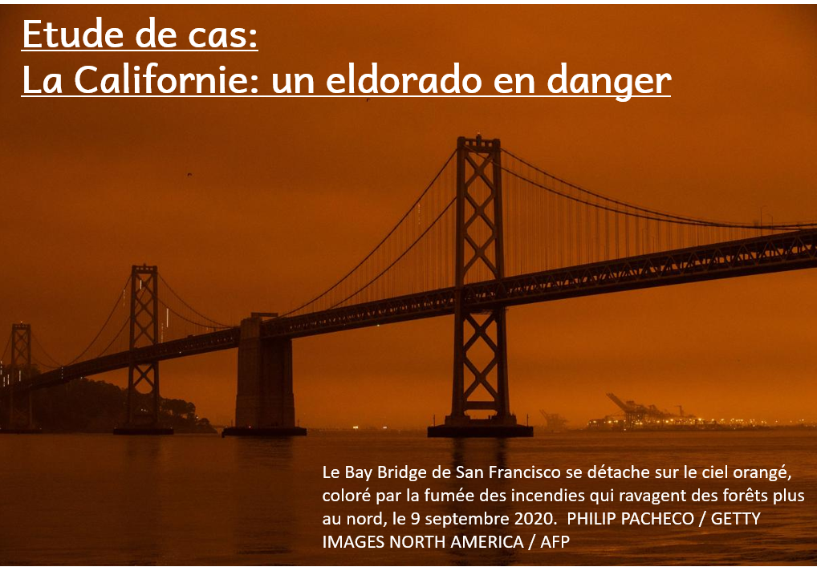

Slide 7
I Les sociétés face aux risques
quels types de risques pèsent sur les sociétés?
1) Qu’est-ce qu’un risque?

